Slide 1
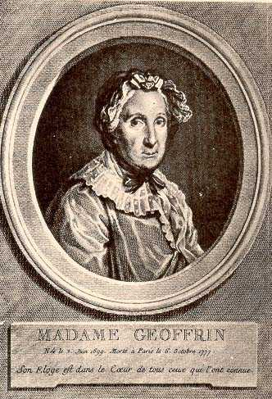
Marie Thérèse Rodet Geoffrin

Slide 2
Petite biographie
Fille d’un valet, née et décédée à Paris 1699 – 1777
Vit chez grand-mère → rue Saint Honoré à Paris
Se marie à quatorze ans au veuf lieutenant-colonel P. F. Geoffrin
À 18 ans fréquentation du salon de Mme la Marquise Tencin
À la mort de Mme Tencin elle ‘prend en héritage’ une partie sa cercle
de fréquenteurs.

Slide 3
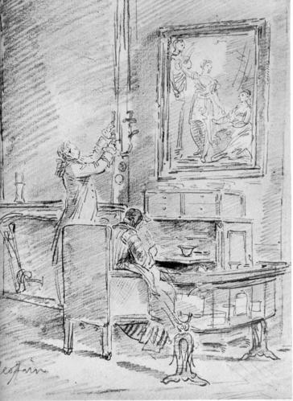
Le Bureau d’Esprit

Slide 4
Réputation Européenne
Elle change la manière de tenir salon → diner au lieu de souper,
→ 2 soirées par semaine,
→ inviter des étrangers de haute rang
Correspondance roi de Pologne, empératrice Russe et Autrichienne

Slide 5
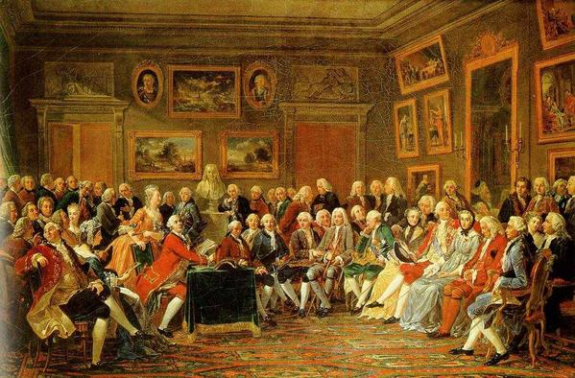
clientèle

